Slide 1
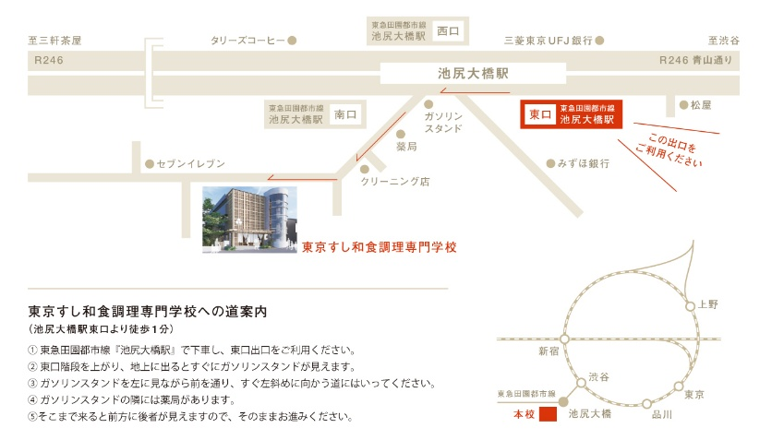
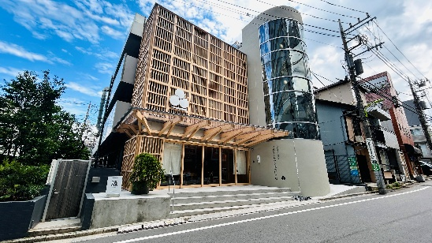
(公社)全国調理師養成施設協会 広報担当行き
～取材予定ご記入用紙～
お申し込みは FAX ０３－３３７４－６４０１ または
フォーム https://forms.gle/BSTBxMdNbf2BULnE7 へ
※恐れ入りますが、食材準備の都合上、５月１３日（水）までにお申し込みくださるようお願い申し上げます。
※こちらでお申し込みを確認しましたら、当日までにメールで事前のご案内をいたします。
オリジナル雑煮コンテスト「第４回Ｚ–１グランプリ」
グランプリ決戦（最終審査）
日程 ５月22日(金) １３：３０～１５：００
会場 東京すし和食調理専門学校（東京都世田谷区池尻2-30-14 ）
東京すし和食調理専門学校外観
貴社名：＿＿＿＿＿＿＿＿＿＿＿＿＿＿＿＿＿＿＿＿＿
貴媒体名：＿＿＿＿＿＿＿＿＿＿＿＿＿＿＿＿＿＿＿＿
部署名：＿＿＿＿＿＿＿＿＿＿＿＿＿＿＿＿＿＿＿＿＿
ご芳名：＿＿＿＿＿＿＿＿＿＿＿＿＿＿＿＿＿＿＿＿＿
電話番号：＿＿＿＿＿＿＿＿＿＿＿＿＿＿＿＿＿＿＿＿
E-mailアドレス：＿＿＿＿＿＿＿＿＿＿＿＿＿＿＿＿＿＿
ご来場人数（予定）：＿＿＿＿＿＿＿＿＿＿＿＿＿＿＿＿＿
撮影機材：＿＿ スチール ・ ムービー ・＿無＿＿＿＿＿
掲載・放映（予定）：＿＿＿月＿＿＿日＿＿＿＿＿＿＿＿＿
連絡・通信欄：＿＿＿＿＿＿＿＿＿＿＿＿＿＿＿＿＿＿＿
＜当リリースのお問い合わせ＞
公益社団法人 全国調理師養成施設協会 〒151-0053 東京都渋谷区代々木2-13-4 新中央ビル３階
TEL:03-3374-5381 FAX:03-3374-6401 E-mail:koho@jatcc.or.jp 担当：大矢

